Slide 1
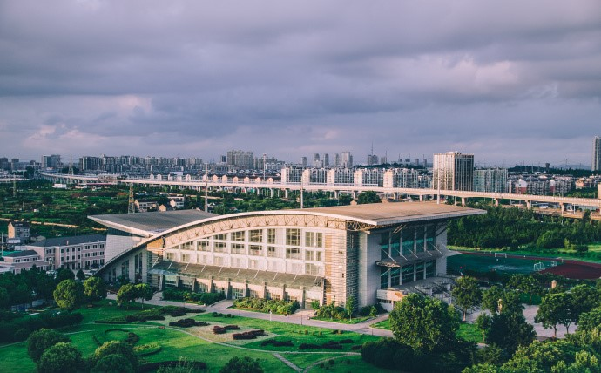
高等数学（上）
南京信息工程大学 数学与统计学院
大学数学部 高等数学教学团队

Slide 2
第五章 定积分
第二节 微积分基本定理
1
问题的提出
2
积分上限函数及其导数
3
微积分基本公式
4
内容小结

Slide 3

微积分基本公式
理解积分上限函数及其导数公式、以及牛顿-莱布尼茨公式
熟练运用积分上限函数的导数公式及微积分基本公式解决相关问题.
重难点
重点：积分上限函数的求导方法；
使用微积分基本公式求定积分
难点：与积分上限函数有关的计算
和证明
教学目标

Slide 4



微积分基本公式
引言
在上一节中有一个通过定义来计算定积分的例子,虽然被积函数只是简单的二次函数 但直接按定义来计算其定积分已经颇为不易. 如果被积函数是更加复杂的函数,其困难会变得更大.
因此,有必要寻找计算定积分的新方法.下面考察一个实际问题:变速直线运动中的位置函数 与速度函数 之间的联系,由此引入这个新的方法.

Slide 5




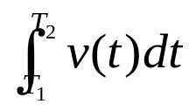


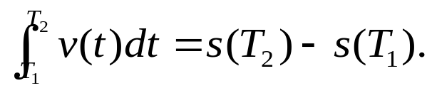
微积分基本公式
一、问题的提出
某物体在一直线上做变速运动,假设t 时刻物体所在位置为 速度为 从第一节可知:该物体在区间
内经过的路程可使用 在 上的定积分
来表示; 另外,这段路程就是 在区间 上的增量:
那么可得到等式 (2.1)

Slide 6


微积分基本公式
因为 即 是 的原函数,等式(2.1)说明函数 在区间 上的定积分等于其原函数 在区间
上的增量.
问题：这种定积分与原函数之间的关系需要什么条件？
这种关系是否具有普遍性？

Slide 7




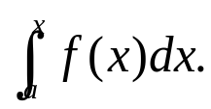
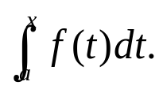


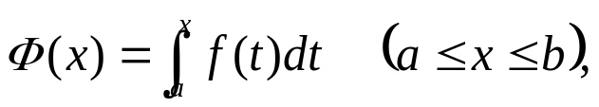
微积分基本公式
一、积分上限函数及其导数
1、积分上限函数的定义
定义1 设函数 在区间 上连续,且 考察
在部分区间 上的定积分 由于定积分与积分变量的记法无关,为避免误解,可改写为
积分上限 可在 上任意变动,那么对于每个取定的 值,定积分有一个对应值,因此它在 上定义了一个函数,记作:
称此函数为积分上限函数.

Slide 8
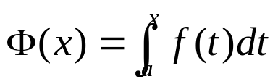
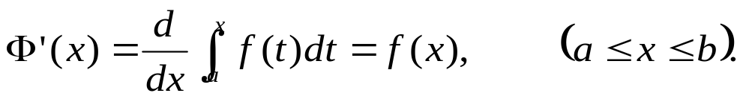
微积分基本公式
2、积分上限函数的性质
定理1 若函数 在区间 上连续,那么积分上限函数
在 上可导,并且其导函数为

Slide 9





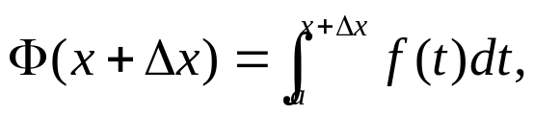
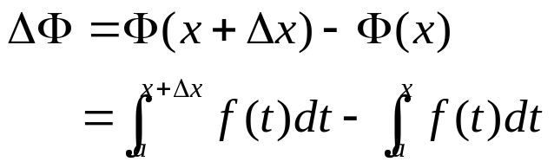
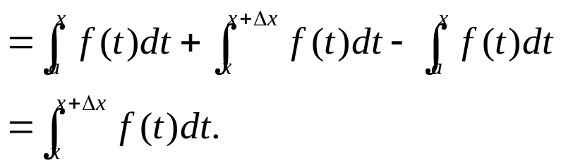
微积分基本公式
证明 (1)若 设其增量 足够小,使得
那么 在 处的函数值为
由此可得函数的增量:

Slide 10

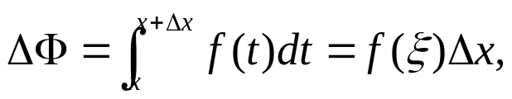



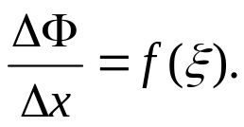




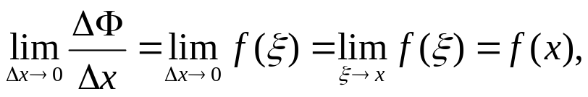



微积分基本公式
续证 此时运用积分中值定理,可知 使得
等式两端同时除以 可得 与 的比值
由于 在 上连续,而且 时, 因此
显然,在 内 的导数存在,并且

Slide 11









微积分基本公式
续证 (2)若 取 同理可得
若 取 同理可得
综上所述,定理得证.
注 定理1蕴含一个重要结论:对于连续函数 先取对应
的积分上限函数,再求导,其结果还原为 本身.
回想原函数的定义,根据定理1可发现积分上限函数
是连续函数 的一个原函数.

Slide 12
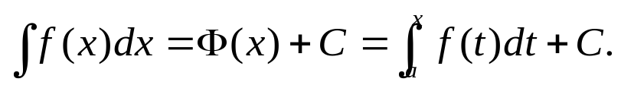
微积分基本公式
3、原函数存在定理
定理2 若函数 在区间 上连续,那么积分上限函数
就是 在 上的一个原函数,即

Slide 13
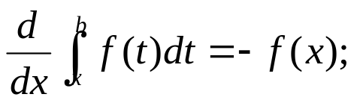
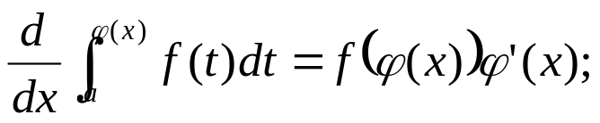
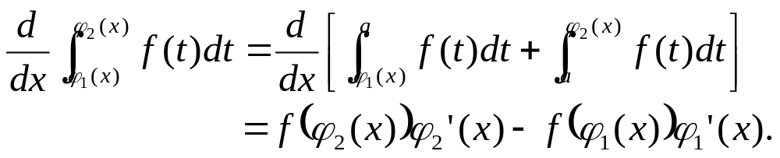
微积分基本公式
注1 定理2具有两个重要的意义:其一,说明了连续函数的
原函数是存在的; 其二,初步揭示了原函数与定积分
之间的联系,为通过原函数计算定积分奠定了基础.
注2 变限积分的求导法则:

Slide 14
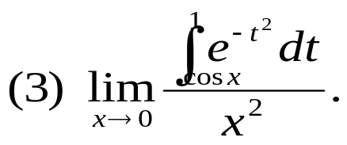
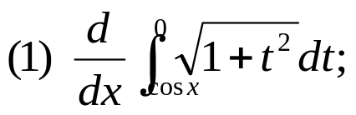
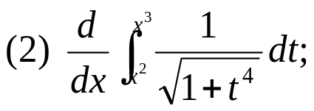

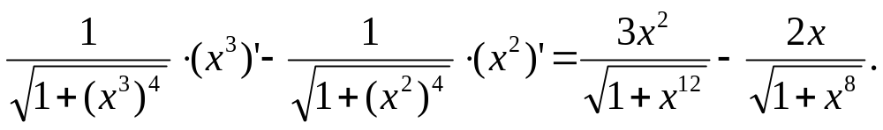
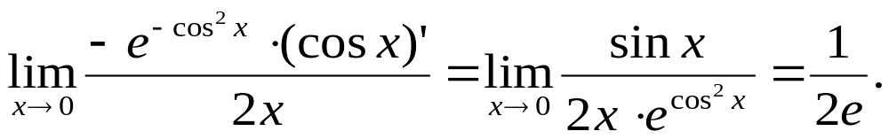
微积分基本公式
例1 求下列导数或极限.
解
(1)原式=
(2)原式=
(3)原式=

Slide 15
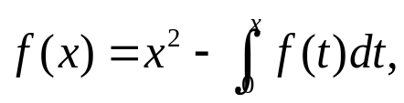
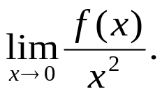

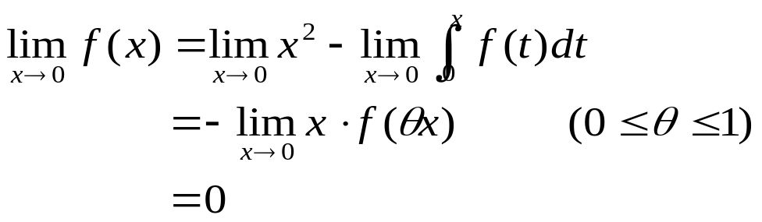
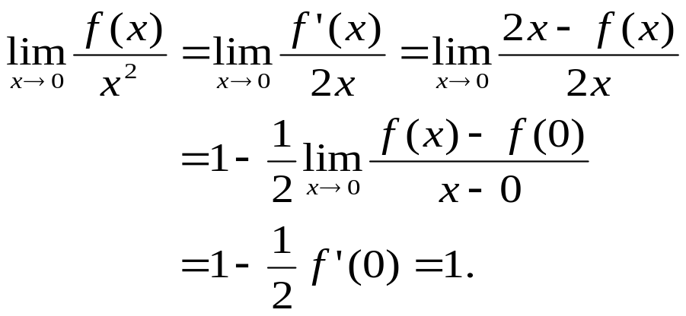
微积分基本公式
例2 假设 连续,且 求
解
由于
因此

Slide 16
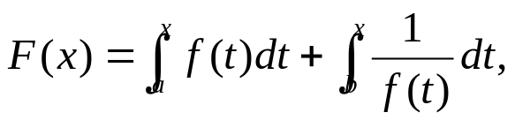





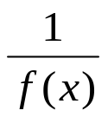
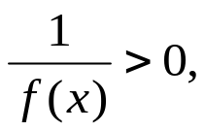
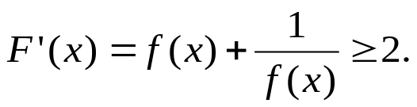
微积分基本公式
例3 设 在 上连续,且
证明: (1)
(2) 在 内仅有一个实根.
证
(1)因为 在 上连续,且
那么 也在 上连续,且
所以

Slide 17




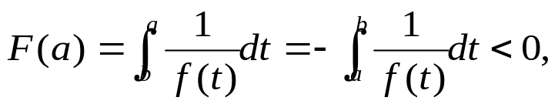
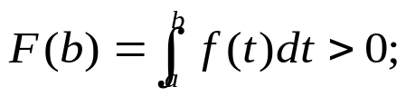


微积分基本公式
续证
(2)由(1)可知 则
显然 在 上单调增.
已知 可得
又因为 在 上连续,根据零点定理可知:
存在唯一的 使得 命题得证.

Slide 18


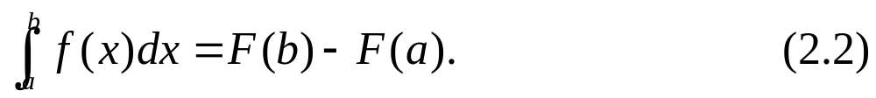
微积分基本公式
三、微积分基本公式（牛顿-莱布尼茨公式）
根据定理2可证明一个重要的定理：微积分基本原理,
它给出了通过原函数计算定积分的公式.
定理3 (微积分基本原理)
如果函数 是连续函数 在区间 上的一个原函数,
那么
注 公式(2.2)就是微积分基本公式,也称为牛顿-莱布尼茨
公式.

Slide 19


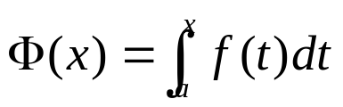


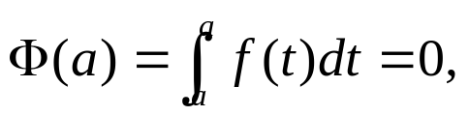

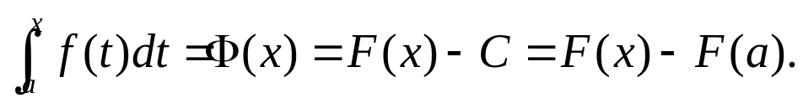
微积分基本公式
证 已知 是连续函数 的一个原函数；根据定理2
可知积分上限函数
也是 的一个原函数.
由此可知
在上式中,令 则 又因为
那么
不难得到

Slide 20
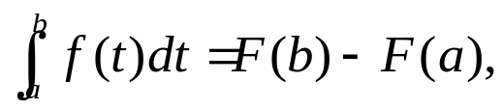

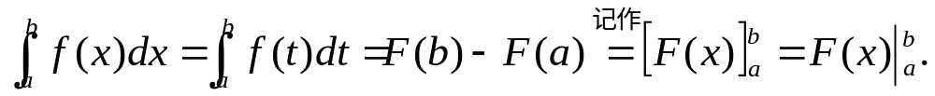

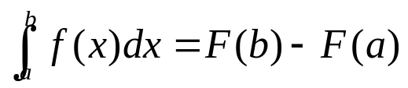

微积分基本公式
续证 令 可得
即
注1 微积分基本公式的作用：求一个连续函数在区间
上的定积分,只需求出其任意一个原函数在区间 上
的增量,从而大大简化了求定积分的计算复杂度.
注2 当 时,公式 仍然成立.

Slide 21
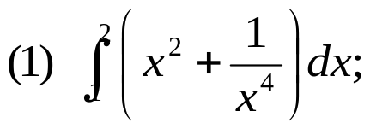
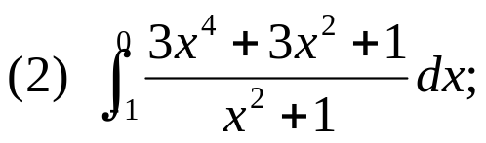
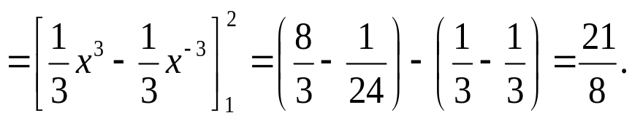
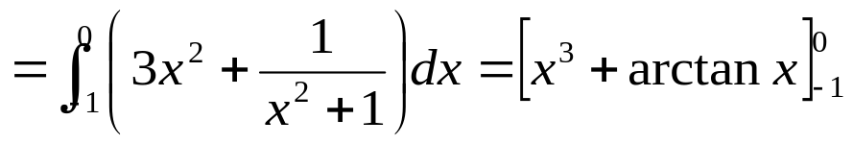
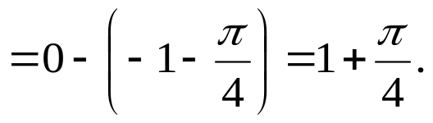
微积分基本公式
例4 计算下列定积分.
解
(1)原式
(2)原式

Slide 22
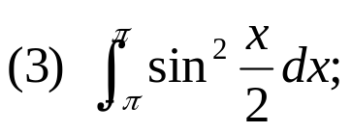
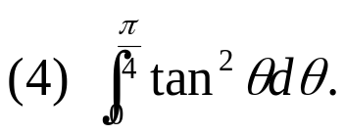
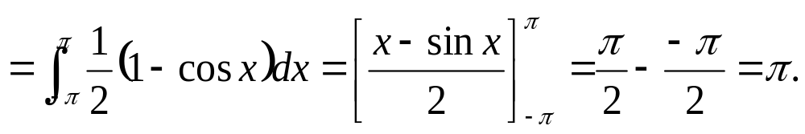
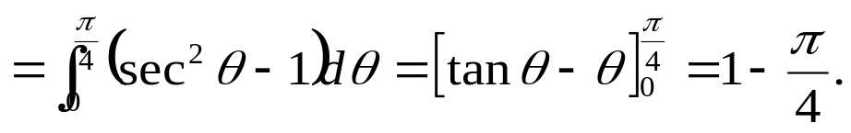
微积分基本公式
例4 计算下列定积分.
解
(3)原式
(4)原式

Slide 23
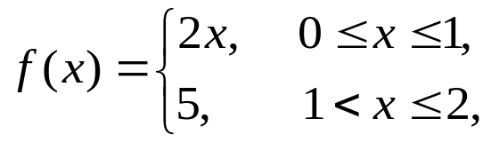




微积分基本公式
例5 计算下列定积分.
(1)设 求
(2)求
解
(1)

Slide 24


微积分基本公式
解
(2)通过作图可知
因此,原式

Slide 25






微积分基本公式
例6 计算曲线 在 上与 轴所围成的平面
图形的面积.
解
面积为
注

Slide 26








微积分基本公式
例7 证明积分中值定理：若 在闭区间 上连续,
那么在开区间 内至少存在一点 使得
证 因 连续,故它的原函数存在,设为 即
根据牛顿-莱布尼茨公式可知:

Slide 27





微积分基本公式
续证 不难看出,函数 满足微分中值定理的条件,
因此,在开区间 内至少存在一点 使得
即在开区间 内至少存在一点 使得

Slide 28




微积分基本公式
四、内容小结
1. 积分上限函数的求导公式；
2. 微积分基本公式:设 在 上连续,且
则有
上式包含牛顿-莱布尼茨公式、积分中值定理以及
微分中值定理.

Slide 29
课后作业
同步练习

Slide 30
没有一个冬天不可逾越没有一个春天不会来临
让我们携手
--静待花开

